Slide 1
Динамическое программирование
Динамическое программирование — это когда у нас есть задача, которую непонятно как решать, и мы разбиваем ее на меньшие задачи, которые тоже непонятно как решать. (с) А. Кумок.

Slide 2
Динамическое программирование
Динамическое программирование — это когда у нас есть задача, которую непонятно как решать, и мы разбиваем ее на меньшие задачи, которые тоже непонятно как решать. (с) А. Кумок.

Slide 3
Общие замечания
Динамическое программирование — метод решения задачи путём её разбиения на несколько одинаковых подзадач, рекуррентно связанных между собой.

Slide 4
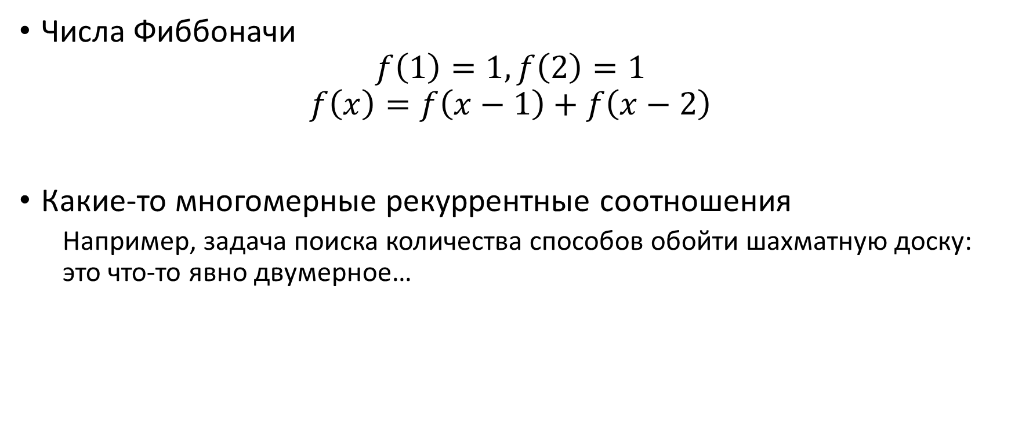
Примеры
Числа Фиббоначи
$$f\left(1\right)=1, f\left(2\right)=1$$
$$f\left(x\right)=f\left(x−1\right)+f\left(x−2\right)$$
Какие-то многомерные рекуррентные соотношения
Например, задача поиска количества способов обойти шахматную доску: это что-то явно двумерное…

Slide 5
Подход к задачам на ДП
Чтобы успешно решить задачу динамикой нужно:
Состояние динамики: параметр(ы), однозначно задающие подзадачу.
Значения начальных состояний.
Переходы между состояниями: формула пересчёта.
Порядок пересчёта.
Положение ответа на задачу: иногда это сумма или, например, максимум из значений нескольких состояний.

Slide 6
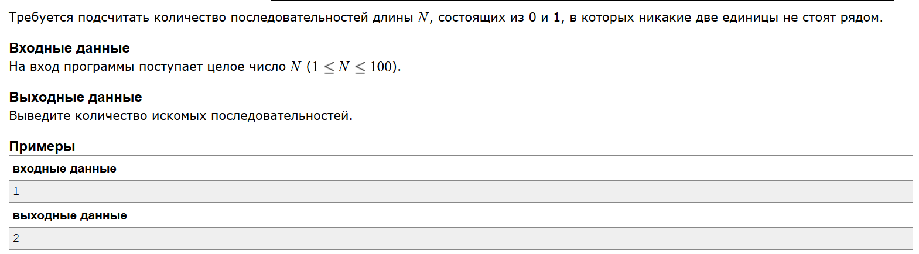

Slide 7

Подсчитать количество последовательностей длины N,состоящих из 0 и 1, в которых нет двух единиц рядом
Состояние: $dp\left(x\right)$ - количество нужных посл-й длины $x.$

Slide 8

Подсчитать количество последовательностей длины N,состоящих из 0 и 1, в которых нет двух единиц рядом
Состояние: $dp\left(x\right)$ - количество нужных посл-й длины $x.$
Начальное состояние: $dp\left(1\right)=2$

Slide 9

Подсчитать количество последовательностей длины N,состоящих из 0 и 1, в которых нет двух единиц рядом
Состояние: $dp\left(x\right)$ - количество нужных посл-й длины $x.$
Начальное состояние: $dp\left(1\right)=2$
Формула пересчета – ????

Slide 10
Подсчитать количество последовательностей длины N,состоящих из 0 и 1, в которых нет двух единиц рядом
Проблема: никак не проверяется, что нет двух единиц рядом

Slide 11
Подсчитать количество последовательностей длины N,состоящих из 0 и 1, в которых нет двух единиц рядом
Проблема: никак не проверяется, что нет двух единиц рядом
Классический вариант решения: ввод дополнительного состояния динамики

Slide 12
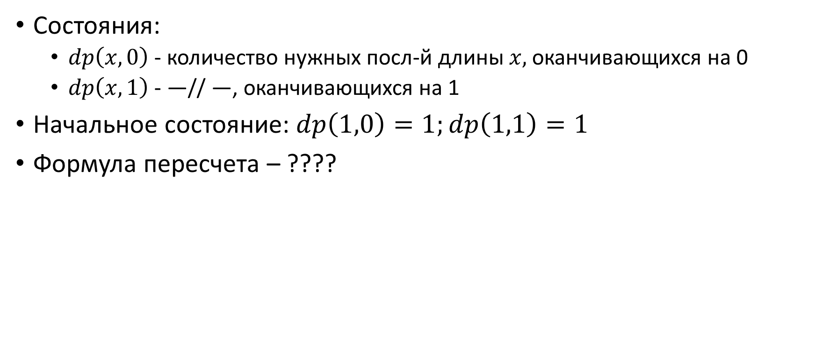
Подсчитать количество последовательностей длины N,состоящих из 0 и 1, в которых нет двух единиц рядом
Состояния:
$dp\left(x,0\right)$ - количество нужных посл-й длины $x,$ оканчивающихся на 0
$dp\left(x,1\right)$ - —// —, оканчивающихся на 1
Начальное состояние: $dp\left(1,0\right)=1;dp\left(1,1\right)=1$
Формула пересчета – ????

Slide 13
Подсчитать количество последовательностей длины N,состоящих из 0 и 1, в которых нет двух единиц рядом
Формула пересчета:
Будем стараться последовательно конструировать строку.
Строку, оканчивающуюся на 0, мы можем продлить любым способом: хоть ноликом, хоть единицей
Строку, оканчивающуюся на 1, мы можем продлить только нулём.

Slide 14
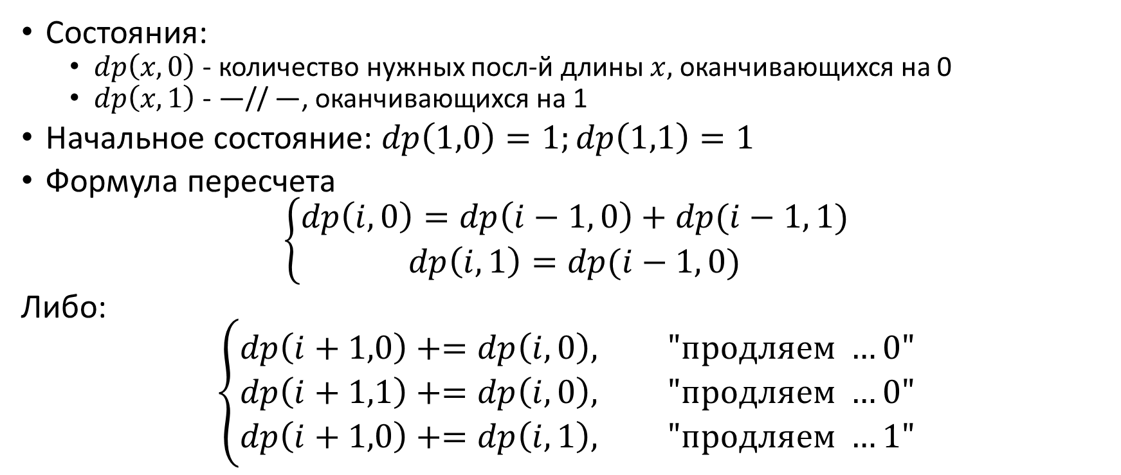
Подсчитать количество последовательностей длины N,состоящих из 0 и 1, в которых нет двух единиц рядом
Состояния:
$dp\left(x,0\right)$ - количество нужных посл-й длины $x,$ оканчивающихся на 0
$dp\left(x,1\right)$ - —// —, оканчивающихся на 1
Начальное состояние: $dp\left(1,0\right)=1;dp\left(1,1\right)=1$
Формула пересчета
$$\left\{\begin{aligned}dp\left(i,0\right)=dp\left(i−1, 0\right)+dp(i−1, 1) \\ dp\left(i,1\right)=dp(i−1, 0)\end{aligned}\right.$$
Либо:
$$\left\{\begin{aligned}dp\left(i+1,0\right)+=dp\left(i,0\right), "продляем …0" \\ dp\left(i+1,1\right)+=dp\left(i,0\right), "продляем …0" \\ dp\left(i+1,0\right)+=dp\left(i,1\right), "продляем …1"\end{aligned}\right.$$

Slide 15
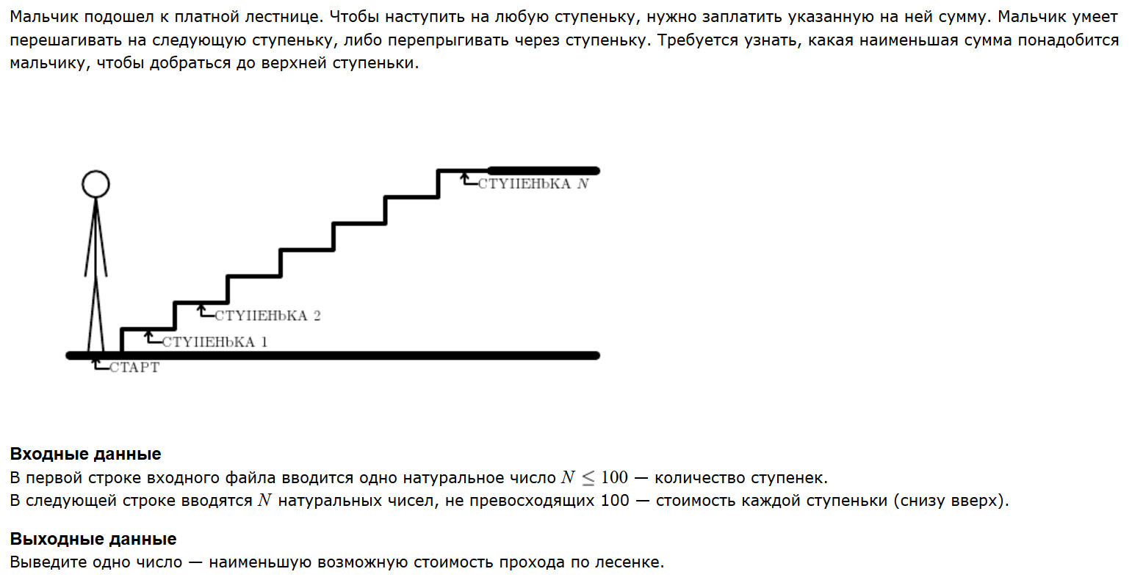

Slide 18
Пройтись по платной лестнице: мы умеем перешагивать через 0 или через 1 ступеньку
Облегченный вариант: просто, сколько способов пройти до конца лестницы?

Slide 19
Пройтись по платной лестнице: мы умеем перешагивать через 0 или через 1 ступеньку
Немного иная формулировка: теперь считаем не количество способов, а пытаемся оптимизировать проход по лестнице.

Slide 20

Пройтись по платной лестнице: мы умеем перешагивать через 0 или через 1 ступеньку
Состояние: $dp\left(i\right)−$стоимость дойти до $i−$ й ступеньки.

Slide 21

Пройтись по платной лестнице: мы умеем перешагивать через 0 или через 1 ступеньку
Состояние: $dp\left(i\right)−$стоимость дойти до $i−$ й ступеньки.
Переходы: мы можем прийти на $i$-ю ступеньку либо с $i−1,$либо $i−2$

Slide 22

Пройтись по платной лестнице: мы умеем перешагивать через 0 или через 1 ступеньку
Состояние: $dp\left(i\right)−$стоимость дойти до $i−$ й ступеньки.
Переходы: мы можем прийти на $i$-ю ступеньку либо с $i−1,$либо $i−2$. Ну тогда будем просто выбирать оптимальный ход, с какой ступеньки прийти на $i−ю$.

Slide 23

Пройтись по платной лестнице: мы умеем перешагивать через 0 или через 1 ступеньку
Состояние: $dp\left(i\right)−$стоимость дойти до $i−$ й ступеньки.
Переходы:
$$dp\left(i\right)=\min\left(dp(i−1)+dp\left(i−2\right)\right)+cnt\left(i\right)$$
Ответ в $dp(n)$

Slide 24
Пройтись по платной лестнице: мы умеем перешагивать через 0 или через 1 ступеньку
Состояние: $dp\left(i\right)−$стоимость дойти до $i−$ й ступеньки.
Переходы:
$$dp\left(i\right)=\min\left(dp(i−1)+dp\left(i−2\right)\right)+cnt\left(i\right)$$
Ответ в $dp(n)$

Slide 25
Пройтись по платной лестнице: мы умеем перешагивать через 0 или через 1 ступеньку
Состояние: $dp\left(i\right)−$стоимость дойти до $i−$ й ступеньки.
Переходы:
$$dp\left(i\right)=\min\left(dp(i−1)+dp\left(i−2\right)\right)+cnt\left(i\right)$$
Ответ в $dp(n)$

Slide 26
Домашка
Информатикс:
843
844
912
913

Slide 27
Пройтись по платной лестнице: мы умеем перешагивать через 0 или через 1 ступеньку
Состояние: $dp\left(i\right)−$стоимость дойти до $i−$ й ступеньки.
Переходы: мы можем прийти на $i$-ю ступеньку либо с $i−1,$либо $i−2$

Slide 28
Пройтись по платной лестнице: мы умеем перешагивать через 0 или через 1 ступеньку
Состояние: $dp\left(i\right)−$стоимость дойти до $i−$ й ступеньки.
Переходы: мы можем прийти на $i$-ю ступеньку либо с $i−1,$либо $i−2$. Ну тогда будем просто выбирать оптимальный ход, с какой ступеньки прийти на $i−ю$.

Slide 29
Пройтись по платной лестнице: мы умеем перешагивать через 0 или через 1 ступеньку
Состояние: $dp\left(i\right)−$стоимость дойти до $i−$ й ступеньки.
Переходы:
$$dp\left(i\right)=\min\left(dp(i−1)+dp\left(i−2\right)\right)+cnt\left(i\right)$$
Ответ в $dp(n)$

Slide 30
Пройтись по платной лестнице: мы умеем перешагивать через 0 или через 1 ступеньку
Состояние: $dp\left(i\right)−$стоимость дойти до $i−$ й ступеньки.
Переходы:
$$dp\left(i\right)=\min\left(dp(i−1)+dp\left(i−2\right)\right)+cnt\left(i\right)$$
Ответ в $dp(n)$

Slide 31
Пройтись по платной лестнице: мы умеем перешагивать через 0 или через 1 ступеньку
Состояние: $dp\left(i\right)−$стоимость дойти до $i−$ й ступеньки.
Переходы:
$$dp\left(i\right)=\min\left(dp(i−1)+dp\left(i−2\right)\right)+cnt\left(i\right)$$
Ответ в $dp(n)$

Slide 32
Домашка
Информатикс:
843
844
912
913

Slide 33
Общие замечания
Динамическое программирование — метод решения задачи путём её разбиения на несколько одинаковых подзадач, рекуррентно связанных между собой.

Slide 34
Примеры
Числа Фиббоначи
$$f\left(1\right)=1, f\left(2\right)=1$$
$$f\left(x\right)=f\left(x−1\right)+f\left(x−2\right)$$
Какие-то многомерные рекуррентные соотношения
Например, задача поиска количества способов обойти шахматную доску: это что-то явно двумерное…

Slide 35
Подход к задачам на ДП
Чтобы успешно решить задачу динамикой нужно:
Состояние динамики: параметр(ы), однозначно задающие подзадачу.
Значения начальных состояний.
Переходы между состояниями: формула пересчёта.
Порядок пересчёта.
Положение ответа на задачу: иногда это сумма или, например, максимум из значений нескольких состояний.

Slide 36
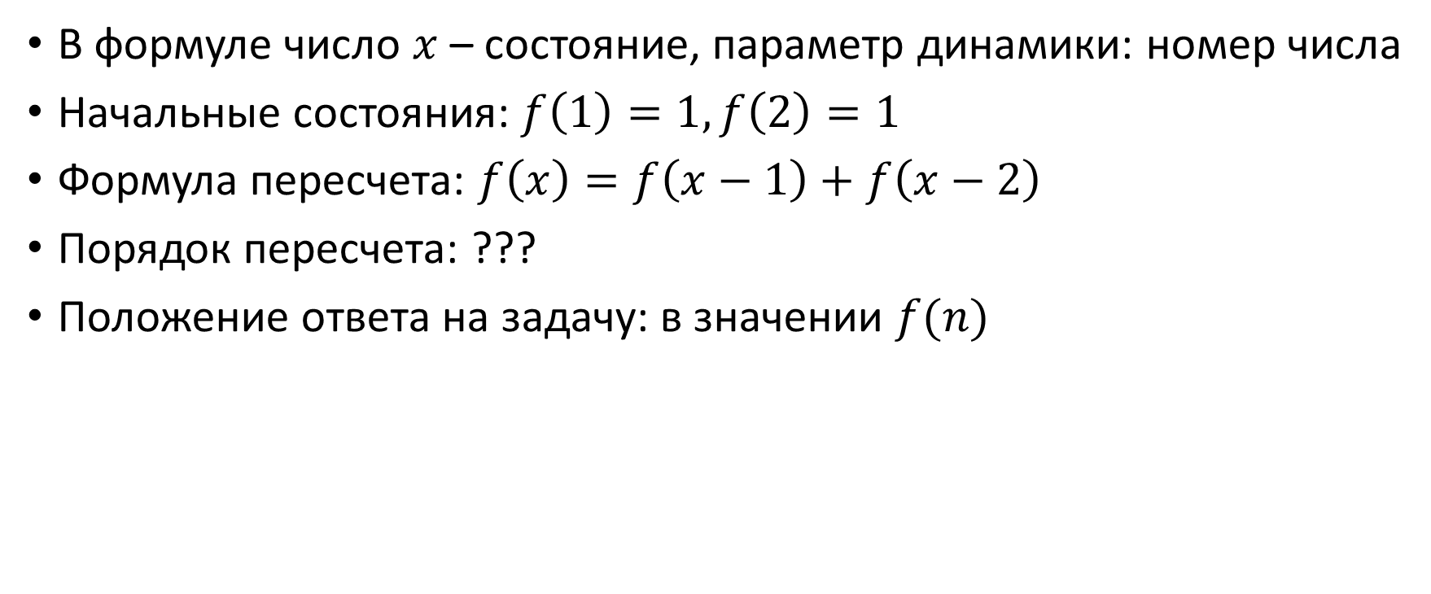
На примере чисел Фиббоначи
В формуле число $x$– состояние, параметр динамики: номер числа
Начальные состояния: $f\left(1\right)=1, f\left(2\right)=1$
Формула пересчета: $f\left(x\right)=f\left(x−1\right)+f\left(x−2\right)$
Порядок пересчета: ???
Положение ответа на задачу: в значении $f(n)$

Slide 37
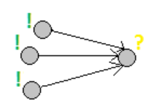

Порядок пересчета: прямой
Состояния последовательно пересчитывается исходя из уже посчитанных.
$$f\left(x\right)=f\left(x−1\right)+f\left(x−2\right)$$
Мы знаем значения $f\left(x−1\right) и f\left(x−2\right)$, когда начинаем считать $f(x)$

Slide 38
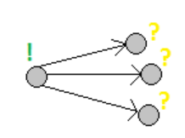

Порядок пересчета: обратный
Обновляются все состояния, зависящие от текущего состояния.
Находясь в состоянии $x$мы обновляем состояния $x+1, x+2$
$$f\left(x+1\right)+=f\left(x\right)$$
$$f\left(x+2\right)+=f(x)$$

Slide 39
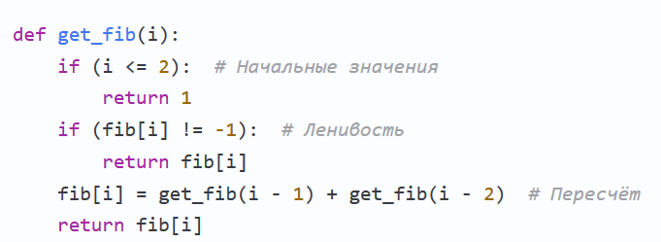
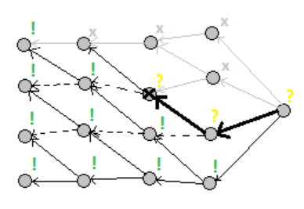
Ленивая динамика
То самое разбиение на мелкие задачи во всей красе. Мы откатываемся до самых мелких подзадач, собирая после воедино результат.

Slide 40

Быстрый тест
Как находить последнюю цифру $n$-го числа Фиббоначи?

Slide 41
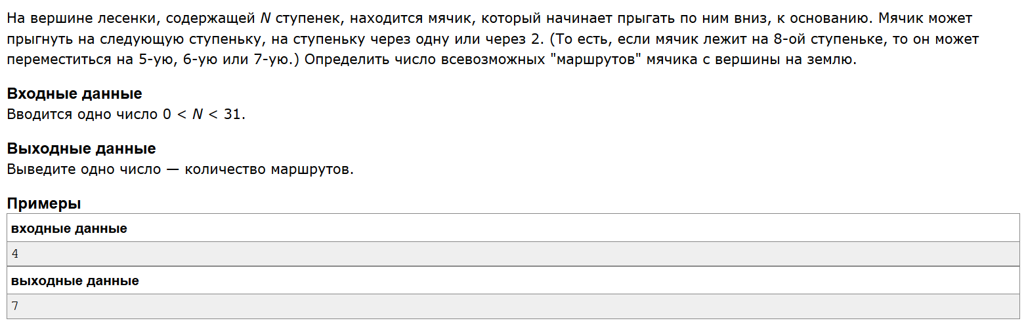
Пример

Slide 42
Мячик прыгает через 0, 1 или 2 ступеньки. Сколько способов у него добраться с N-й ступеньки на землю?

Slide 43

Мячик прыгает через 0, 1 или 2 ступеньки. Сколько способов у него добраться с N-й ступеньки на землю?
Состояние – номер ступеньки, на которую мы придем. Тогда $f\left(x\right)−$ количество способов добраться до ступеньки $x.$

Slide 44
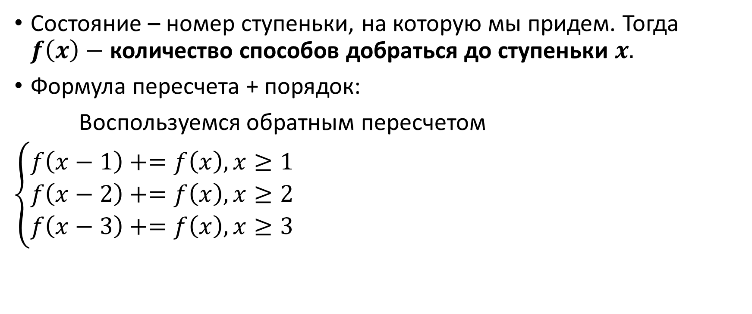
Мячик прыгает через 0, 1 или 2 ступеньки. Сколько способов у него добраться с N-й ступеньки на землю?
Состояние – номер ступеньки, на которую мы придем. Тогда $f\left(x\right)−$ количество способов добраться до ступеньки $x.$
Формула пересчета + порядок:
Воспользуемся обратным пересчетом
$\left\{\begin{aligned}f\left(x−1\right)+=f\left(x\right), x≥1 \\ f\left(x−2\right)+=f\left(x\right), x≥2 \\ f\left(x−3\right)+=f\left(x\right), x≥3\end{aligned}\right.$

Slide 45
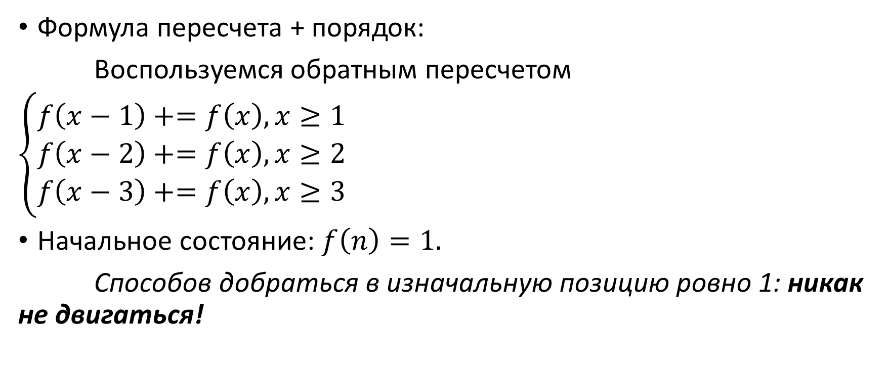
Мячик прыгает через 0, 1 или 2 ступеньки. Сколько способов у него добраться с N-й ступеньки на землю?
Формула пересчета + порядок:
Воспользуемся обратным пересчетом
$\left\{\begin{aligned}f\left(x−1\right)+=f\left(x\right), x≥1 \\ f\left(x−2\right)+=f\left(x\right), x≥2 \\ f\left(x−3\right)+=f\left(x\right), x≥3\end{aligned}\right.$
Начальное состояние: $f\left(n\right)=1.$
Способов добраться в изначальную позицию ровно 1: никак не двигаться!

Slide 47
Подсчитать количество последовательностей длины N,состоящих из 0 и 1, в которых нет двух единиц рядом
Состояние: $dp\left(x\right)$ - количество нужных посл-й длины $x.$

Slide 48
Подсчитать количество последовательностей длины N,состоящих из 0 и 1, в которых нет двух единиц рядом
Состояние: $dp\left(x\right)$ - количество нужных посл-й длины $x.$
Начальное состояние: $dp\left(1\right)=2$

Slide 49
Подсчитать количество последовательностей длины N,состоящих из 0 и 1, в которых нет двух единиц рядом
Состояние: $dp\left(x\right)$ - количество нужных посл-й длины $x.$
Начальное состояние: $dp\left(1\right)=2$
Формула пересчета – ????

Slide 50
Подсчитать количество последовательностей длины N,состоящих из 0 и 1, в которых нет двух единиц рядом
Проблема: никак не проверяется, что нет двух единиц рядом

Slide 51
Подсчитать количество последовательностей длины N,состоящих из 0 и 1, в которых нет двух единиц рядом
Проблема: никак не проверяется, что нет двух единиц рядом
Классический вариант решения: ввод дополнительного состояния динамики

Slide 52
Подсчитать количество последовательностей длины N,состоящих из 0 и 1, в которых нет двух единиц рядом
Состояния:
$dp\left(x,0\right)$ - количество нужных посл-й длины $x,$ оканчивающихся на 0
$dp\left(x,1\right)$ - —// —, оканчивающихся на 1
Начальное состояние: $dp\left(1,0\right)=1;dp\left(1,1\right)=1$
Формула пересчета – ????

Slide 53
Подсчитать количество последовательностей длины N,состоящих из 0 и 1, в которых нет двух единиц рядом
Формула пересчета:
Будем стараться последовательно конструировать строку.
Строку, оканчивающуюся на 0, мы можем продлить любым способом: хоть ноликом, хоть единицей
Строку, оканчивающуюся на 1, мы можем продлить только нулём.

Slide 54
Подсчитать количество последовательностей длины N,состоящих из 0 и 1, в которых нет двух единиц рядом
Состояния:
$dp\left(x,0\right)$ - количество нужных посл-й длины $x,$ оканчивающихся на 0
$dp\left(x,1\right)$ - —// —, оканчивающихся на 1
Начальное состояние: $dp\left(1,0\right)=1;dp\left(1,1\right)=1$
Формула пересчета
$$\left\{\begin{aligned}dp\left(i,0\right)=dp\left(i−1, 0\right)+dp(i−1, 1) \\ dp\left(i,1\right)=dp(i−1, 0)\end{aligned}\right.$$
Либо:
$$\left\{\begin{aligned}dp\left(i+1,0\right)+=dp\left(i,0\right), "продляем …0" \\ dp\left(i+1,1\right)+=dp\left(i,0\right), "продляем …0" \\ dp\left(i+1,0\right)+=dp\left(i,1\right), "продляем …1"\end{aligned}\right.$$

Slide 58
Пройтись по платной лестнице: мы умеем перешагивать через 0 или через 1 ступеньку
Облегченный вариант: просто, сколько способов пройти до конца лестницы?

Slide 59
Пройтись по платной лестнице: мы умеем перешагивать через 0 или через 1 ступеньку
Немного иная формулировка: теперь считаем не количество способов, а пытаемся оптимизировать проход по лестнице.

Slide 60
Пройтись по платной лестнице: мы умеем перешагивать через 0 или через 1 ступеньку
Состояние: $dp\left(i\right)−$стоимость дойти до $i−$ й ступеньки.

Slide 61
Пройтись по платной лестнице: мы умеем перешагивать через 0 или через 1 ступеньку
Состояние: $dp\left(i\right)−$стоимость дойти до $i−$ й ступеньки.
Переходы: мы можем прийти на $i$-ю ступеньку либо с $i−1,$либо $i−2$

Slide 62
Пройтись по платной лестнице: мы умеем перешагивать через 0 или через 1 ступеньку
Состояние: $dp\left(i\right)−$стоимость дойти до $i−$ й ступеньки.
Переходы: мы можем прийти на $i$-ю ступеньку либо с $i−1,$либо $i−2$. Ну тогда будем просто выбирать оптимальный ход, с какой ступеньки прийти на $i−ю$.

Slide 63
Пройтись по платной лестнице: мы умеем перешагивать через 0 или через 1 ступеньку
Состояние: $dp\left(i\right)−$стоимость дойти до $i−$ й ступеньки.
Переходы:
$$dp\left(i\right)=\min\left(dp(i−1)+dp\left(i−2\right)\right)+cnt\left(i\right)$$
Ответ в $dp(n)$

Slide 64
Пройтись по платной лестнице: мы умеем перешагивать через 0 или через 1 ступеньку
Состояние: $dp\left(i\right)−$стоимость дойти до $i−$ й ступеньки.
Переходы:
$$dp\left(i\right)=\min\left(dp(i−1)+dp\left(i−2\right)\right)+cnt\left(i\right)$$
Ответ в $dp(n)$

Slide 65
Пройтись по платной лестнице: мы умеем перешагивать через 0 или через 1 ступеньку
Состояние: $dp\left(i\right)−$стоимость дойти до $i−$ й ступеньки.
Переходы:
$$dp\left(i\right)=\min\left(dp(i−1)+dp\left(i−2\right)\right)+cnt\left(i\right)$$
Ответ в $dp(n)$

Slide 66
Домашка
Информатикс:
843
844
912
913

Slide 67
Пройтись по платной лестнице: мы умеем перешагивать через 0 или через 1 ступеньку
Состояние: $dp\left(i\right)−$стоимость дойти до $i−$ й ступеньки.
Переходы: мы можем прийти на $i$-ю ступеньку либо с $i−1,$либо $i−2$

Slide 68
Пройтись по платной лестнице: мы умеем перешагивать через 0 или через 1 ступеньку
Состояние: $dp\left(i\right)−$стоимость дойти до $i−$ й ступеньки.
Переходы: мы можем прийти на $i$-ю ступеньку либо с $i−1,$либо $i−2$. Ну тогда будем просто выбирать оптимальный ход, с какой ступеньки прийти на $i−ю$.

Slide 69
Пройтись по платной лестнице: мы умеем перешагивать через 0 или через 1 ступеньку
Состояние: $dp\left(i\right)−$стоимость дойти до $i−$ й ступеньки.
Переходы:
$$dp\left(i\right)=\min\left(dp(i−1)+dp\left(i−2\right)\right)+cnt\left(i\right)$$
Ответ в $dp(n)$

Slide 70
Пройтись по платной лестнице: мы умеем перешагивать через 0 или через 1 ступеньку
Состояние: $dp\left(i\right)−$стоимость дойти до $i−$ й ступеньки.
Переходы:
$$dp\left(i\right)=\min\left(dp(i−1)+dp\left(i−2\right)\right)+cnt\left(i\right)$$
Ответ в $dp(n)$

Slide 71
Пройтись по платной лестнице: мы умеем перешагивать через 0 или через 1 ступеньку
Состояние: $dp\left(i\right)−$стоимость дойти до $i−$ й ступеньки.
Переходы:
$$dp\left(i\right)=\min\left(dp(i−1)+dp\left(i−2\right)\right)+cnt\left(i\right)$$
Ответ в $dp(n)$

Slide 72
Домашка
Информатикс:
843
844
912
913

